Slide 1


Základní škola a Mateřská škola generála Pattona Dýšina, příspěvková organizace
AUTOR: Mgr. Lenka Rousová
NÁZEV: VY_32_INOVACE_3B_18
TÉMA: Příroda a člověk
ČÍSLO PROJEKTU: CZ. 1. 07/ 1. 4. 00/ 21. 1843

Slide 2
Smyslová ústrojí
Výklad
Autorem materiálu a všech jeho částí, není-li uvedeno jinak, je Mgr. Lenka Rousová

Slide 3
Anotace
Výklad, který seznámí s lidskými smysly
a se smyslovými ústrojími, které k těmto smyslům patří.
Vhodné pro výuku v 1. a 2. ročníku ZŠ.

Slide 4
Smysly
5 základních smyslů : zrak, sluch, čich, hmat
a chuť
Lidé se mohou narodit s poškozením některého ze smyslů
Lidé, kteří ztratili zrak jsou nevidomí
Lidé, kteří ztratili sluch jsou neslyšící

Slide 5

Zrak
Smyslový orgán : oko
Funkce (činnost) : vidíme

Slide 6
Sluch
Smyslový orgán : ucho
Funkce (činnost) : slyšíme

Slide 7
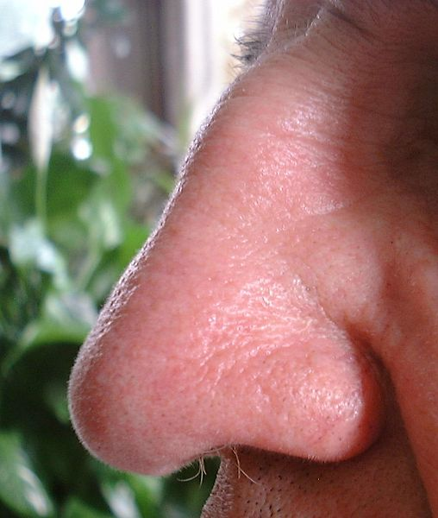
Čich
Smyslový orgán : nos
Funkce (činnost) : cítíme vůně a pachy (čicháme)

Slide 8

Hmat
Smyslový orgán : pokožka
Funkce (činnost) : vnímáme - teplo, chlad, hladkost a drsnost (hmatáme)

Slide 9
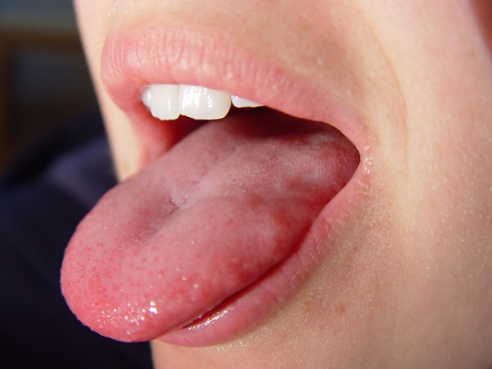
Chuť
Smyslový orgán : jazyk
Funkce (činnost) : cítíme chuť jídla a nápojů (chutnáme)

Slide 10
Dávali jste pozor?
Spojte co k sobě patří.

Slide 11
sluch
chuť
čich

Slide 12

hmat
zrak
sluch

Slide 13
hmat
sluch
čich

Slide 14
Použité materiály
Obrázky z otevřené galerie Microsoft Office

